Slide 1
Continous Integration

Slide 2
Continuous Integration/Continuous Development
EC2
Github
Git
Spring Boot

Slide 3
Github
Proje yükleme işlemi bittikten sonra(yeni proje açanlar için) Github’a ekleme kısmına geçiyoruz.
Github sitesine girip kayıt işlemlerini tamamlayıp daha sonra repository oluşturacaksınız ve sonrasında proje taşınması için aşağıdaki adresten git download edip çalıştıracaksınız
  https://git-scm.com/install/windows
  Power shellde git kontrolü
    git –version (Eğer "git version 2.52.0.windows.1" göremezseniz power Shell’i kapatıp yeniden açın)

Slide 4
Github
Daha sonra power Shell’de projenizin bulunduğu dosya yolunu açın
  cd C:\Users\vural\Documents\workspace-spring-tools-for-eclipse-4.32.0.RELEASE\eKitapMobil3
Daha sonra ilk kayıt için aşağıdaki komutları sırasıyla çalıştırın
  git init
  git add . (Not: sondaki nokta ile add arasında bir boşluk olacak)

Slide 5
Github
Kullanıcı bilgisi kaydı için aşağıda kendinize göre yazın
  git config --global user.name "Hüseyin Vural"
  git config --global user.email huseyinvural02@gmail.com
Aşağıdaki komut ile bilgisayarımızdaki git uygulamasına projemizi ekliyoruz
  git commit -m "ekitap" (ekitap yerine başka bir isim yazabilrisiniz)
Aşağıdaki kod satırı ile git’e github’a gönderilecek adresi tanıtıyoruz
  git remote add origin https://github.com/hvural02/kitapProjesi.git

Slide 6
Github
Aşağıdaki komut ile default olarak master olan git ismini github ile uyumlu olması için main yapıyoruz
  git branch -M main
Aşağıdaki komut ile main üzerinden github’a gönderme işlemini başlatıyoruz
  git push -u origin main
Bir sonraki slaytta çıkan ekranda sign in with your browser seçeneğini seçiyoruz

Slide 7
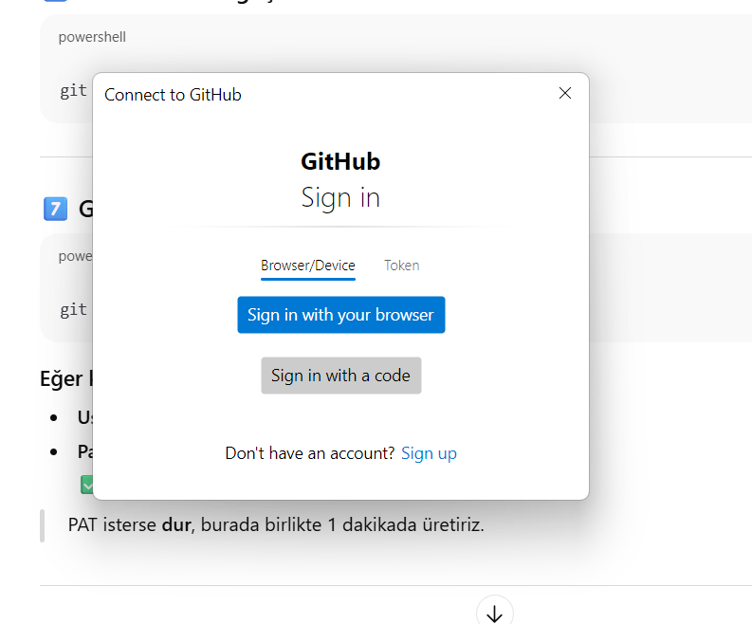
Github

Slide 8
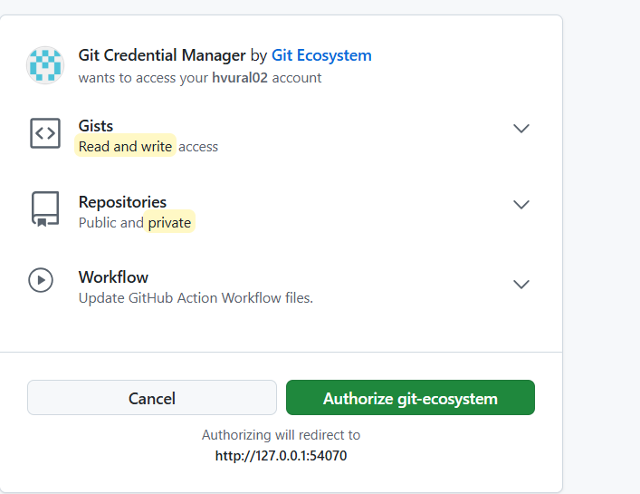
Github
  Yeşil kutucuğu seçiyoruz

Slide 9
Github
Github’da refresh yaparak projenizi görmeniz gerekiyor eğer hata almışsanız (readme kaynaklı) aşağıdaki komutu yazın
  git push -u origin main --force

Slide 10
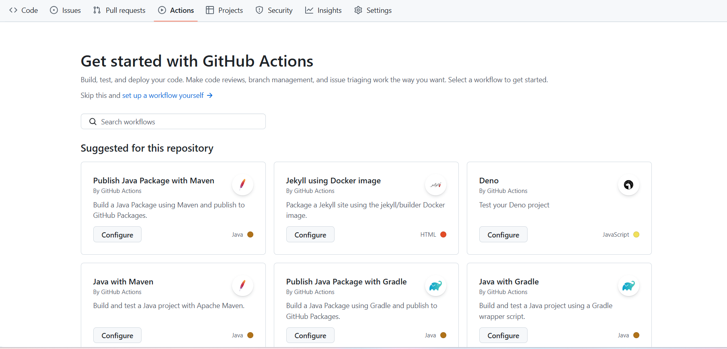
Github
Daha sonra Github’da actions sekmesini seçip içinden Java with Maven kutucuğundaki Configure butonunu seçiyoruz

Slide 11
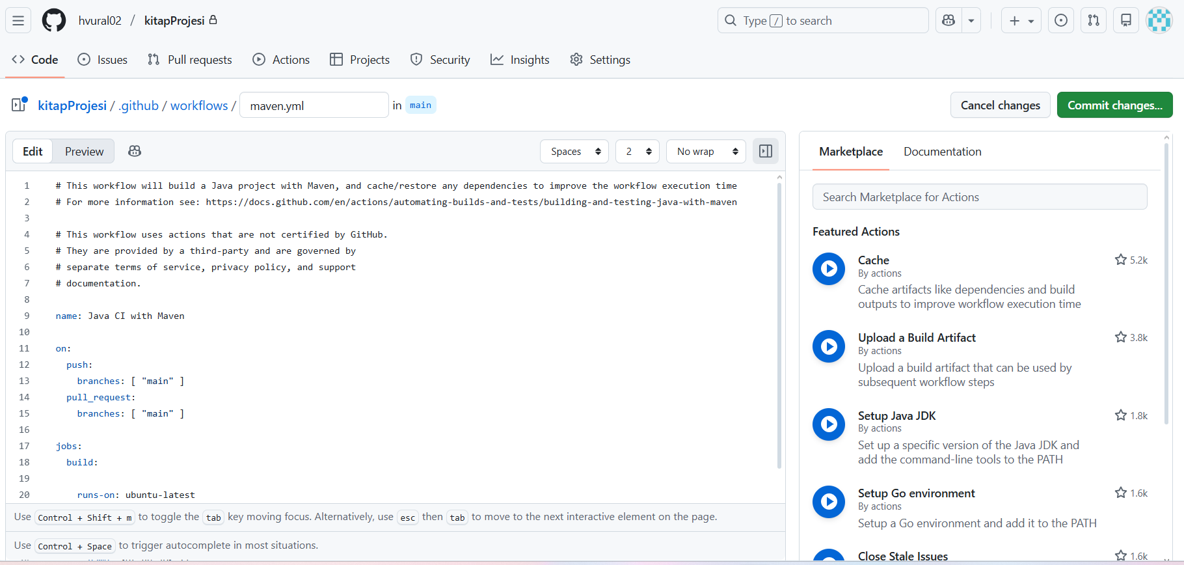
Github
Açılan sayfada aşağıdaki kodları bir sonraki slayttaki kodlar ile değiştirin (projenizin java versiyonunu pom.xml dosyasında kontrol edin, 17 ise sonraki slaytta java-version kısmını 17 olarak değiştirin.

Slide 12
name: CI - Maven Derleme Süreci
on:
push:
branches: [ "main", "dev" ]
pull_request:
branches: [ "main" ]
jobs:
build:
runs-on: ubuntu-latest
services:
mysql:
image: mysql:8.0
env:
MYSQL_DATABASE: kitapliste
MYSQL_ROOT_PASSWORD: 2550
ports:
- 3306:3306
options: >-
--health-cmd="mysqladmin ping -h 127.0.0.1 -uroot -p2550"
--health-interval=10s
--health-timeout=5s
--health-retries=10
steps:
- name: Depoyu Kontrol Et
uses: actions/checkout@v4
- name: JDK 21 Kurulumu
uses: actions/setup-java@v4
with:
distribution: temurin
java-version: '21'
cache: maven
- name: MySQL hazır olana kadar bekle
run: |
for i in {1..40}; do
if mysqladmin ping -h 127.0.0.1 -uroot -p2550 --silent; then
echo "MySQL hazır"
break
fi
echo "MySQL bekleniyor..."
sleep 3
done
- name: Maven Test + Build
env:
SPRING_DATASOURCE_URL: jdbc:mysql://127.0.0.1:3306/kitapliste?useSSL=false&serverTimezone=UTC&allowPublicKeyRetrieval=true&useUnicode=true&characterEncoding=utf8
SPRING_DATASOURCE_USERNAME: root
SPRING_DATASOURCE_PASSWORD: 2550
SPRING_JPA_HIBERNATE_DDL_AUTO: update
run: mvn -B clean verify

Slide 13
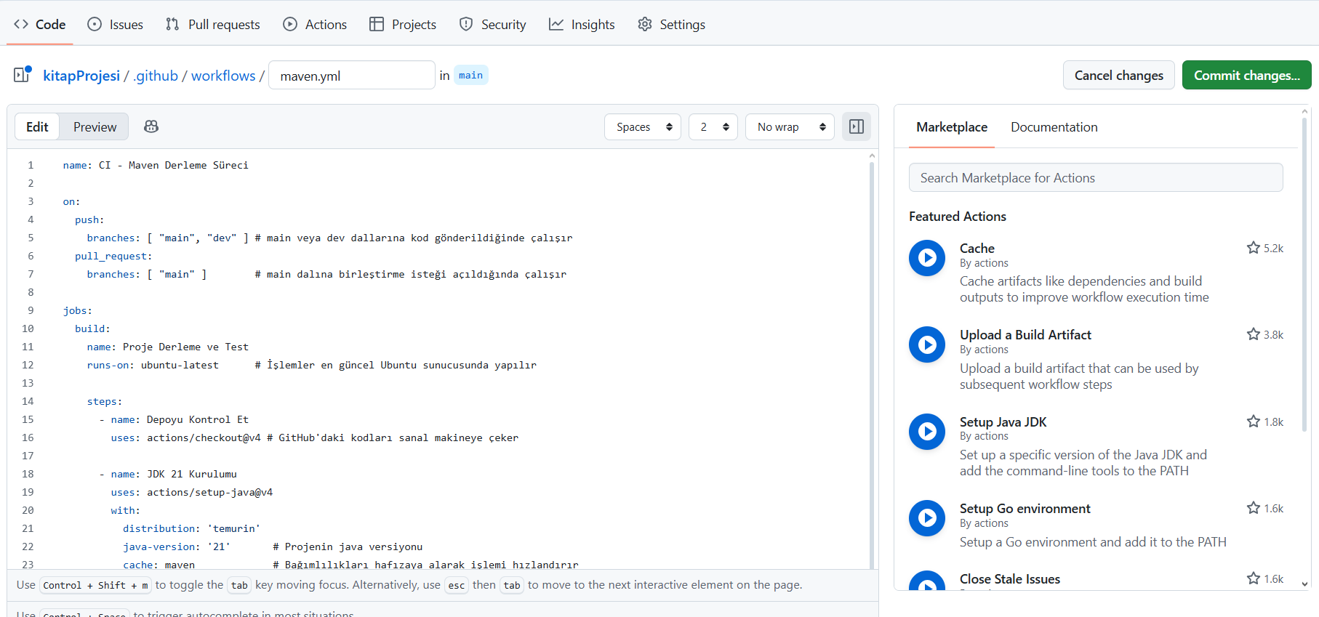
Github
Değişikliklerden sonra yeşil renkli Commit changes kutucuğunu seçin

Slide 14
Github
Daha sonra açılan yeni pencerede tekrar commit changes kutucuğunu seçin

Slide 15
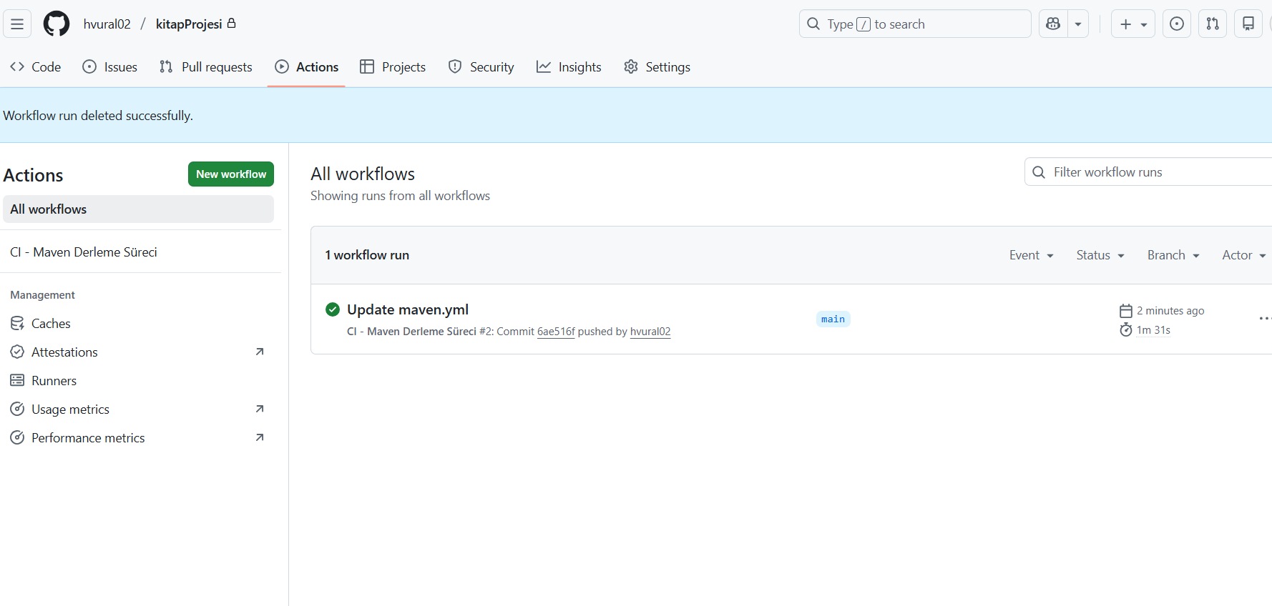
Github
Değişikliklerden sonra yeşil tik gördüyseniz projeniz github sunucusunda başarılı derlenmiştir.

Slide 16
EC2
EC2 sunucumuzun ip adresini, ismini ve pem dosyamızın içeriğinin bilgilerini alıyoruz
EC2_HOST:16.16.67.213 (sunucunuzun ip adresi)
EC2_USERNAME:ec2_user
ekitapAnahtarBilgisi.pem: dosyasının içeriği (sizin pem dosyanızın)

Slide 17
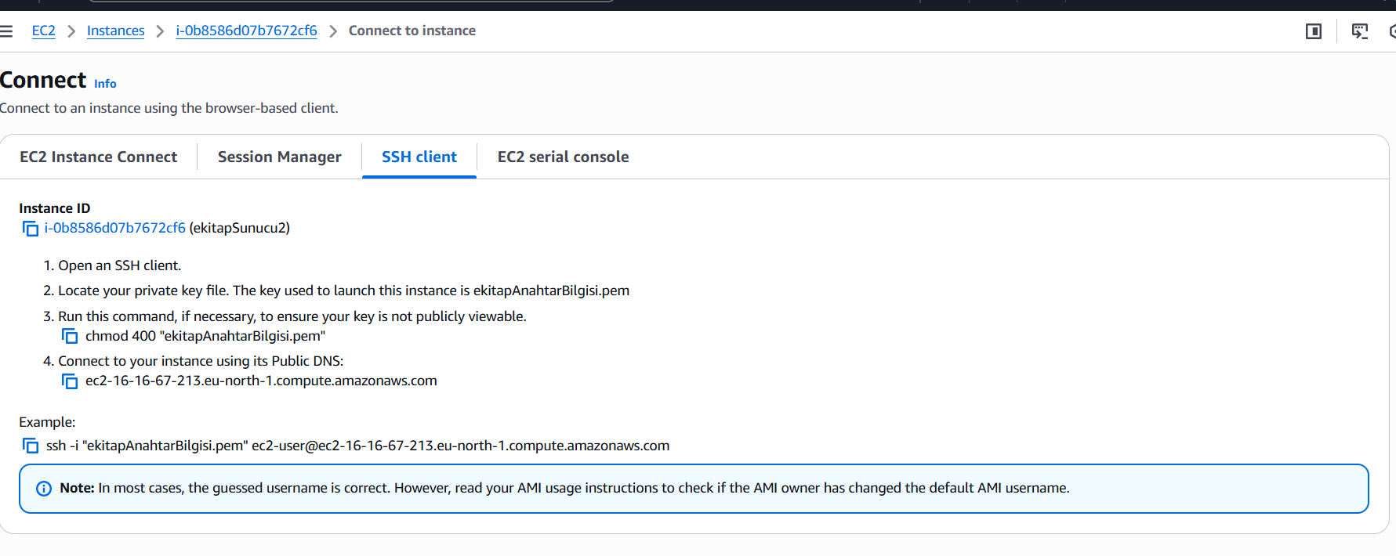
EC2
EC2_USERNAME:ec2_user
Sunucu adınızı aşağıdaki @işaretinden önce yazan yerde bulabilirsiniz

Slide 18
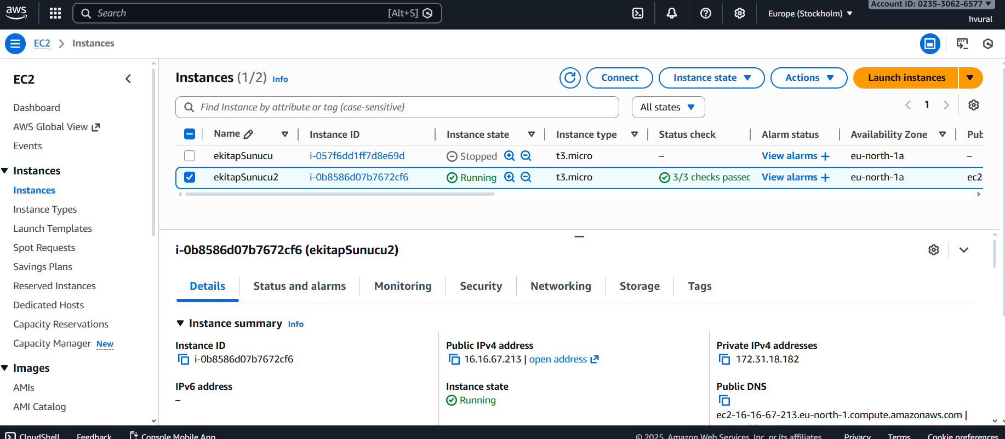
EC2
EC2_HOST:16.16.67.213
Sunucu ip adresinizi aşağıdaki public IP yazan yerde bulabilirsiniz

Slide 19
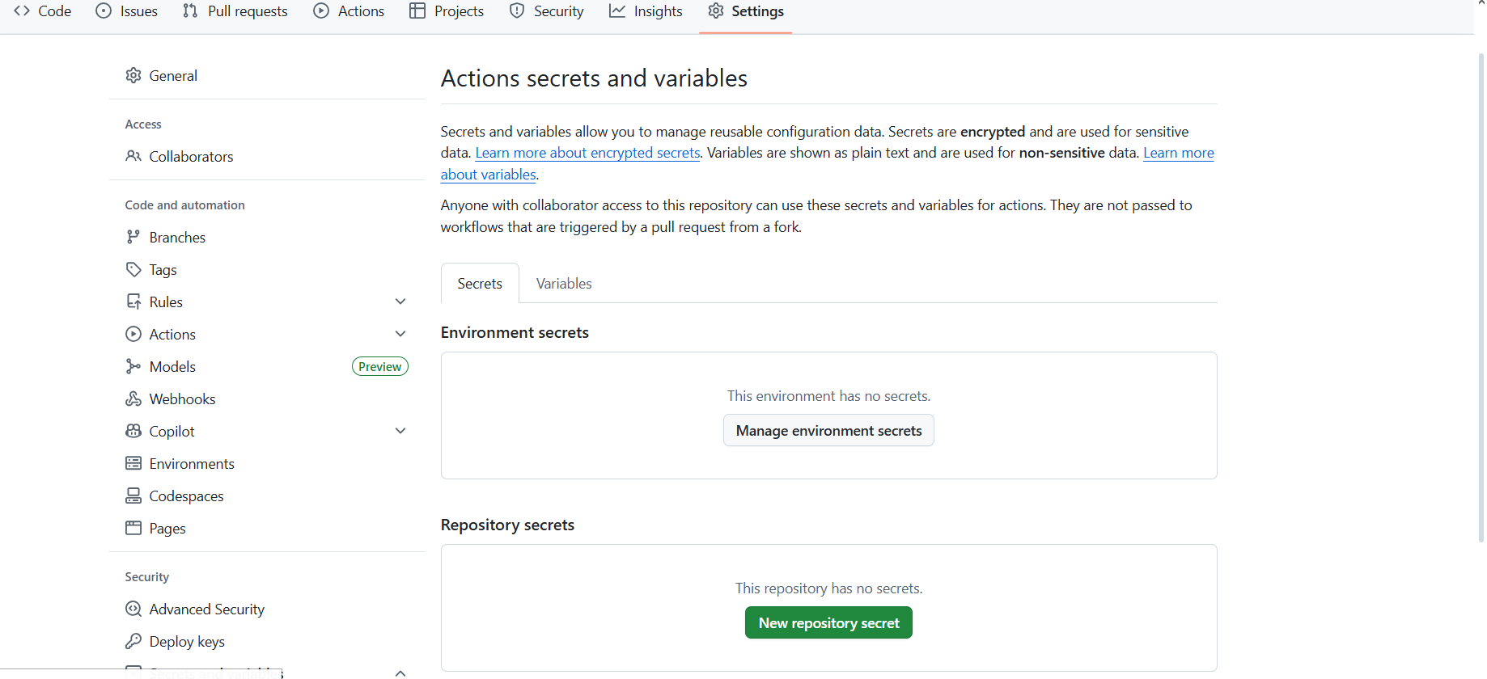
Github
Github’ta Settings > Secrets and variables > Actions kısmına gidip New repository secret kutucuğunu seçiyoruz

Slide 20
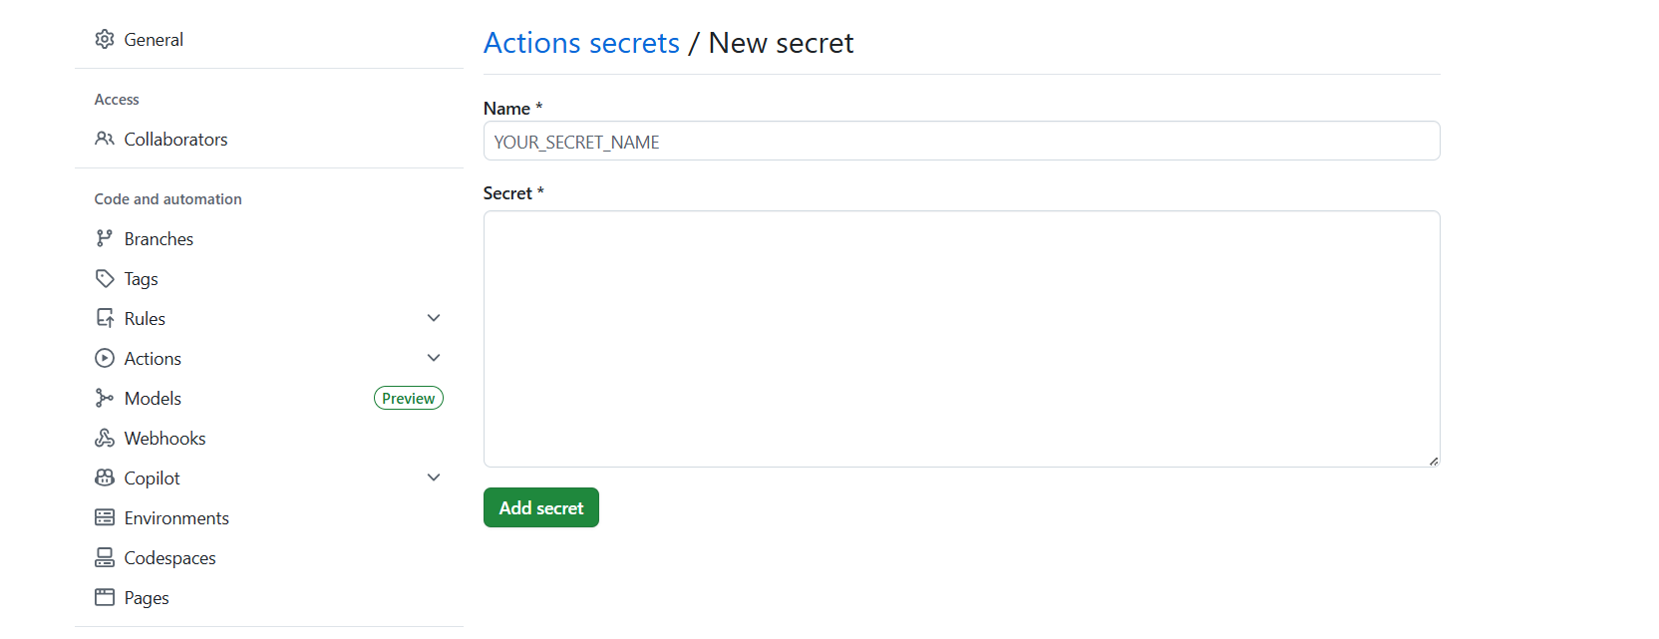
Github
Aşağıdakleri sırasıyla name ve secret olarak ekliyorz(her biri için add secret)
EC2_HOST:16.16.67.213 (sunucunuz ip adresi)
EC2_USERNAME:Ubuntu
EC2_SSH_KEY:ekitapAnahtarBilgisi.pem dosyasının içeriği (sizin pem dosyanızın)

Slide 21
Github
github/workflows/maven.yml dosyasını açıp tekrardan içeriğini güncelliyoruz

Slide 22
name: CI/CD - Maven Build ve AWS EC2 Deployment
on:
push:
branches: [ "main" ]
jobs:
build-and-deploy:
runs-on: ubuntu-latest
services:
mysql:
image: mysql:8.0
env:
MYSQL_DATABASE: kitapliste
MYSQL_ROOT_PASSWORD: 2550
ports:
- 3306:3306
options: --health-cmd="mysqladmin ping" --health-interval=10s --health-timeout=5s --health-retries=10
steps:
- name: Kodu Çek
uses: actions/checkout@v4
- name: JDK 21 Kurulumu
uses: actions/setup-java@v4
with:
distribution: 'temurin'
java-version: '21'
cache: maven
- name: Maven ile Derle ve Test Et
run: mvn -B clean package
- name: JAR Dosyasını EC2'ye Gönder
uses: appleboy/scp-action@v0.1.7
with:
host: ${{ secrets.EC2_HOST }}
username: ${{ secrets.EC2_USERNAME }}
key: ${{ secrets.EC2_SSH_KEY }}
source: "target/*.jar"
target: "/home/ubuntu/app"
strip_components: 1
- name: Sunucuda Uygulamayı Başlat
uses: appleboy/ssh-action@v1.0.3
with:
host: ${{ secrets.EC2_HOST }}
username: ${{ secrets.EC2_USERNAME }}
key: ${{ secrets.EC2_SSH_KEY }}
script: |
mkdir -p /home/ubuntu/app
sudo fuser -k 8095/tcp || true
cd /home/ubuntu/app
nohup java -jar *.jar > app.log 2>&1 &

